Slide 1
День матери ДЕНЬ МАТЕРИ

Slide 2
«МИЛЫЕ МАМЫ! коллектив группы «Полянка» поздравляет ВАС с праздником
Мамочка, любимая, родная,
Сокровище бесценное мое,
Нет ничего на свете мне дороже,
Чем сердце материнское твое.
Я портрет бы твой золотом вышил,
Лишь бы ты еще краше была.
Крикну я, чтобы все вокруг слышали:
"Я хочу, чтоб ты вечно жила".

Slide 3
Актуальность:
30 ноября 1998 г. Президентом Российской Федерации основан новый праздник «День Матери». Празднуется в последнее воскресенье ноября, воздавая должное материнскому труду и их бескорыстной жертве ради блага своих детей.

Slide 4
Цель проекта: формировать у детей дошкольного возраста чувство любви к самому родному человеку – маме.
Задачи:
- развивать у детей понимание роли мамы, как хранительницы домашнего очага, защитницы детей;
- воспитывать доброе, заботливое отношение к маме, желание помогать ей во всех делах по мере своих сил;
- вырабатывать и закреплять навыки общения, взаимопонимания с близкими людьми;
- вызывать у детей интерес к изготовлению подарков для мамы своими руками, развивать фантазию, творческое воображение, закрепить навыки барельефной лепки

Slide 5
Руководители: воспитатели Валитова Д. Р.., Калинина Т.А., Хасанова Н. А.
Участники: дети средней группы.
Основные средства: информирование родителей о задачах и содержании проекта; вовлечение родителей в совместную работу над проектом, создавая радостную атмосферу совместного с ребенком творчества. Обогащение предметно-развивающей среды. Включение детских работ в эстетически-развивающую среду, окружающую детей. Проведение выставок детского и взрослого творчества.
ОЖИДАЕМЫЙ РЕЗУЛЬТАТ: Развитие духовно богатой личности ребёнка, как активного участника проекта. Создание благоприятных условий для саморазвития ребёнка, проявление его творческой активности. Обогащение детей знаниями о значении праздника «День матери». Презентация.

Slide 6
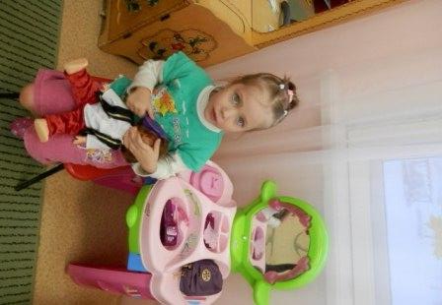
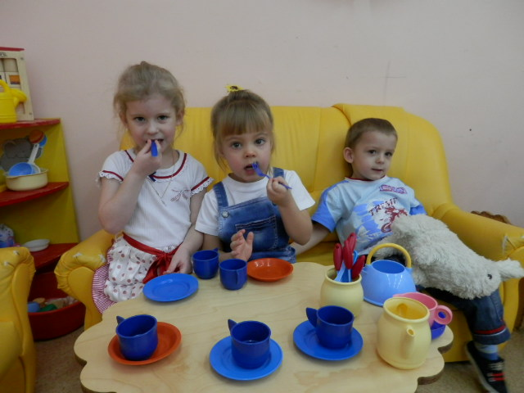
Наши игры:

Slide 7
Наш подарок маме. « Красивая салфетка»

Slide 8
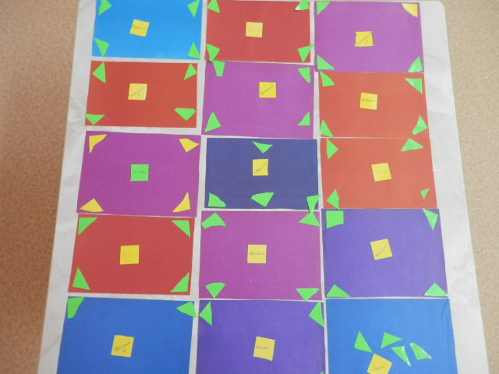

Slide 9
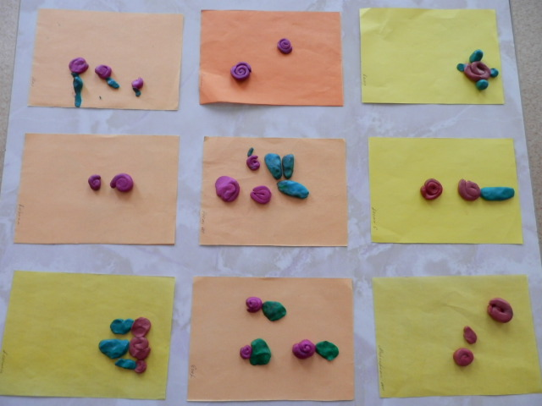
ЦВЕТЫ ДЛЯ МАМОЧКИ ! ! !

Slide 10
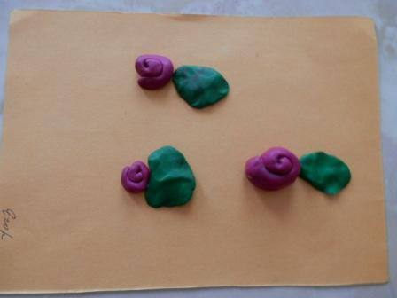

Slide 11
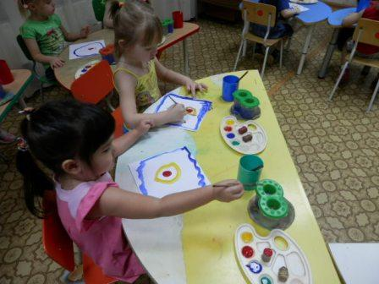
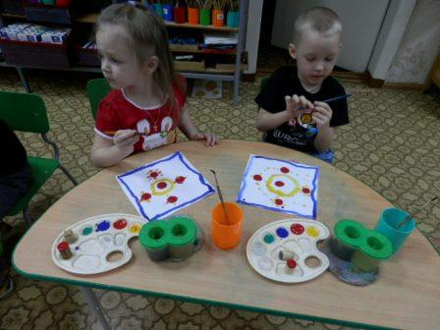
Салфетка в дымковском стиле для мамы !!!

Slide 12
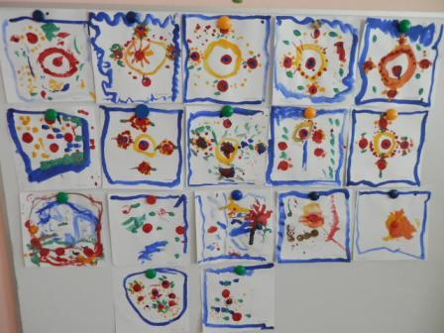

Slide 13
Рассказы о моей любимой маме
ОТ ЧИСТОГО СЕРДЦА ПРОСТЫМИ СЛОВАМИ
ДАВАЙТЕ, ДРУЗЬЯ, РАССКАЖЕМ О МАМЕ…

Slide 14
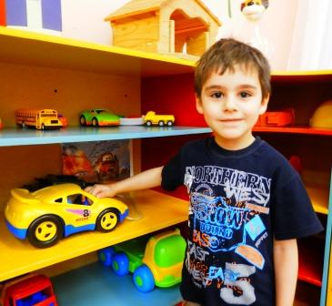
Кирилл
Мою маму зовут Анжелика. Она работает в ФОКЕ. У нее коричневые волосы и глазки. Она любит читать и есть конфеты. Мама называет меня золотое солнышко, зайчик, мой любимый сынок.

Slide 15
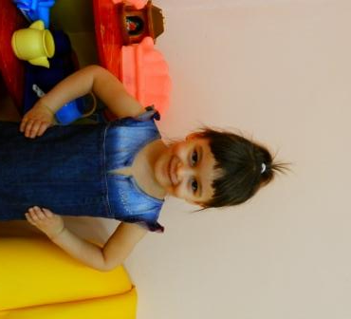
Ксения
Мою маму зовут Люба. У нее волосы коричневые, глаза тоже коричневые. Она любит кататься на лыжах , бегать. Она любила в детстве играть в прятки и в куклы.

Slide 16
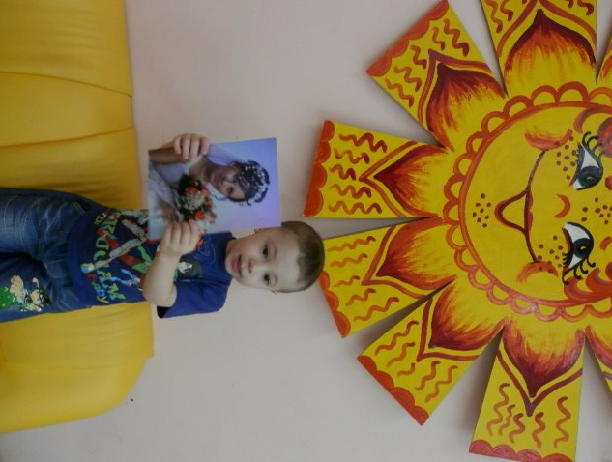
Алеша.
Мою маму зовут Тансылу. У нее серые глаза. Она медсестра, раздает всем витаминки. Мама любит меня очень и я ее тоже.

Slide 17
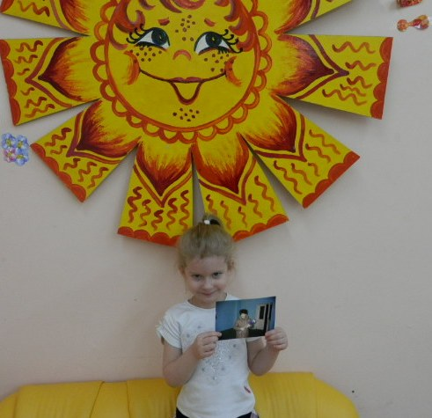
Катя
Мою маму зовут Люба. Работает в дворовом клубе. Она любит готовить еду, кушать и пить чай. Мама родила Настю и меня. Она меня называет мой котенок.

Slide 18
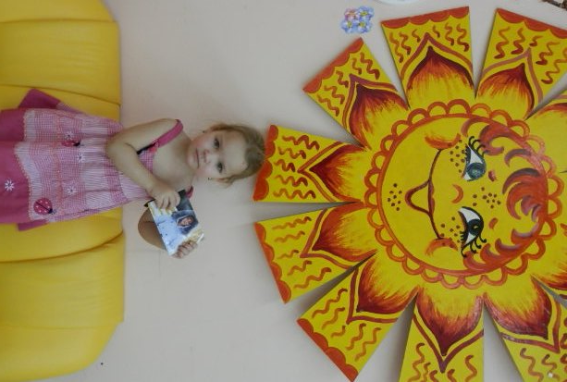
Настя Созинова
Мою маму зовут мама Ирина. Она работает в доме. Она занимается уборкой и моет посуду, убирает беспорядок. Любит готовить кушать, смотреть телевизор, спать и рано вставать.

Slide 19
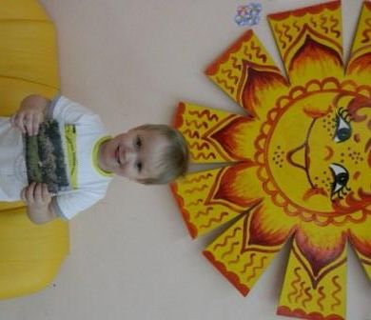
Павел.
Мою маму зовут Юля. Мама любит цветы.
Люблю маму.

Slide 20
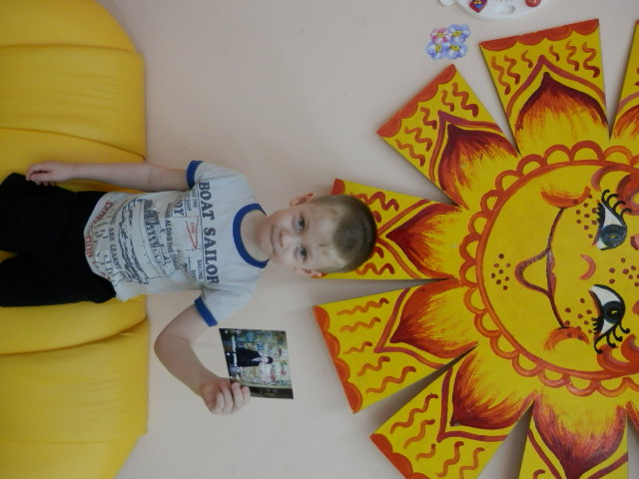
Арсений
Мою маму зовут Марина. Я умею пылесосить, помогаю маме. Мама умеет варить варенье. Я очень люблю мою маму.

Slide 21
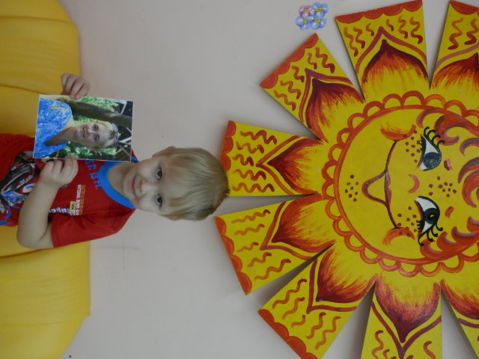
Дима
Мою маму зовут Нина. Моя мама работает лаборантом, делает анализы воды. Мама очень любит порядок дома и я ей помогаю. Она любит путешествовать, но боится летать на самолете. Мама добрая и веселая. Я очень люблю маму.

Slide 22
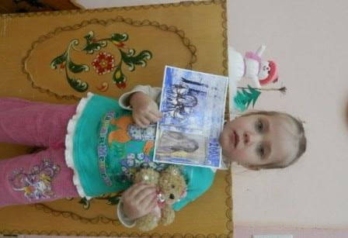
Юля
Мою маму зовут Света. Моя мама любит отдыхать на море, кушать рыбу и креветки. Мама носит черную, белую и оранжевую одежду, и спортивную там еще. В детстве играла с куклой Аней. Она называет меня солнышко, куколка моя.

Slide 23
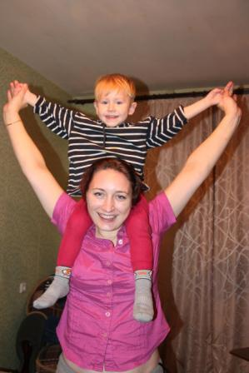
Денис
Мою маму зовут Таня. У моей мамы коричневые волосы. Она работает парикмахером. Мама любит есть конфеты , жарит вкусный омлет. Мама называет меня солнышко, сыночек.

Slide 24
Говорят у мамы руки не простые, говорят у мамы руки золотые!
Выставка маминых работ.

Slide 25
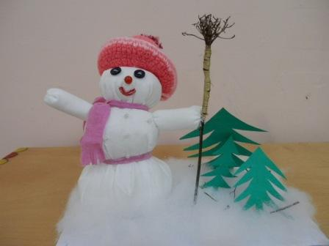
Автор : Наталья Журавлева « Снеговик».

Slide 26
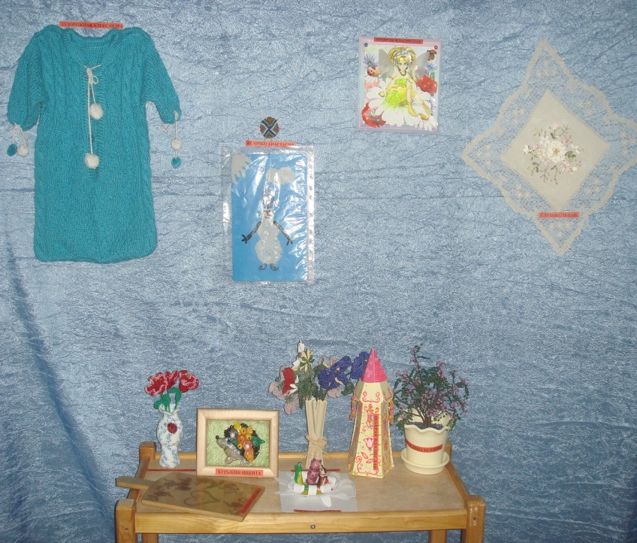

Slide 27
СПАСИБО ЗА ВНИМАНИЕ!

